Slide 1
Номера телефонів екстрених служб. Алгоритм дій під час виклику.

Slide 2

Вправа «Мікрофон»
Що повинна робити людина, щоб уникнути небезпеки?
Що таке небезпечні ситуації?
Які небезпечні ситуації можуть трапитися вдома?
Як їх можна уникнути?

Slide 3
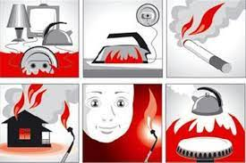
Вогонь - добрий помічник людини. Однак необережність і пустощі з вогнем небезпечні.
Де можна зустріти вогонь?
Пожежі дуже небезпечні. Під час пожежі можуть згоріти речі, квартира і навіть цілий будинок. Але головне, що під час по­жежі від полум'я і диму можуть загинути люди.
До чого можуть призвести пустощі з вогнем?

Slide 4
Правила протипожежної безпеки.
1. Не грайся сірниками і запальничками. Це одна з причин пожеж.
2. Не вмикай електричні прилади без дозволу дорос­лих. Йдучи з кімнати або з будинку, не забувай вимикати їх.
3. Ні в якому разі не запалюй фейєрверки, свічки або бенгальські вогні біля будинку (і взагалі краще це робити тільки з дорослими).

Slide 5
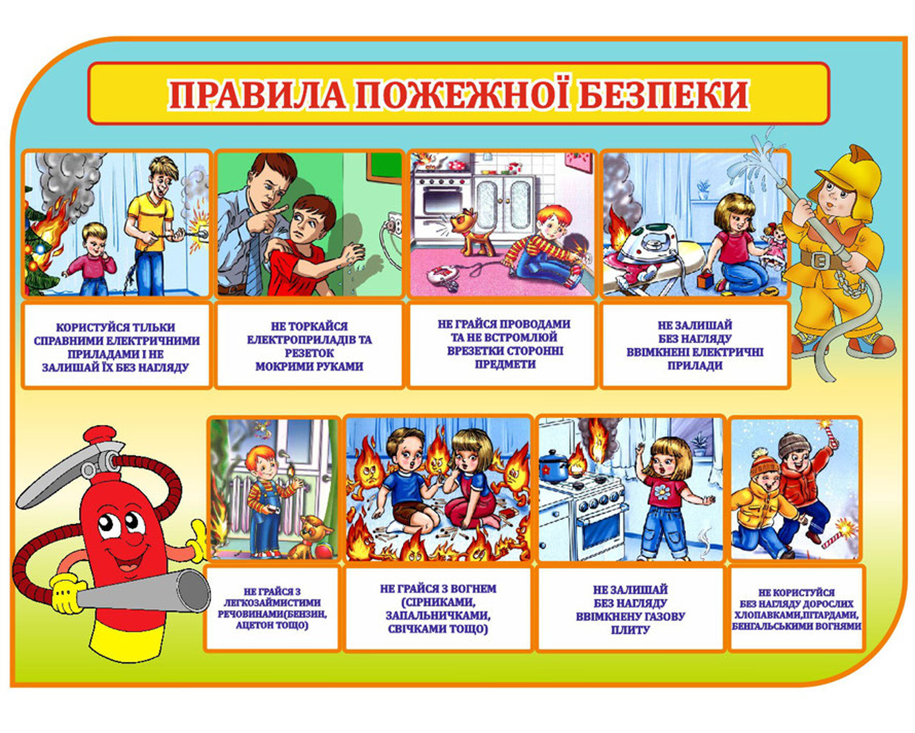

Slide 6
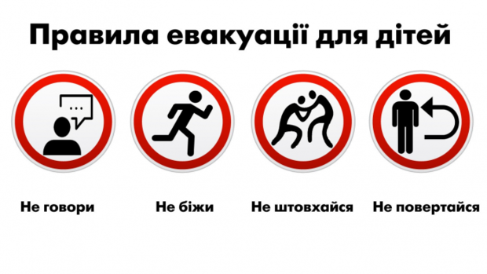

Якщо виникла пожежа, негайно:
- зателефонуй за номером 101, чітко сказати: «У нас пожежа. Адреса (вулиця, будинок, квар­тира)».
- вийди з приміщення;
- поклич на допомогу дорослих.

Slide 7
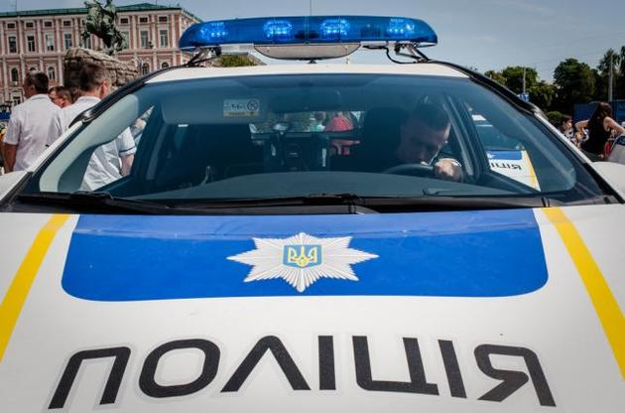
Поліція
Номер: 102
Оповіщайте поліцію у випадках невідкладних ситуацій, пов'язаних із порушенням закону, загрозою безпеці або іншими кримінальними випадками.

Slide 8
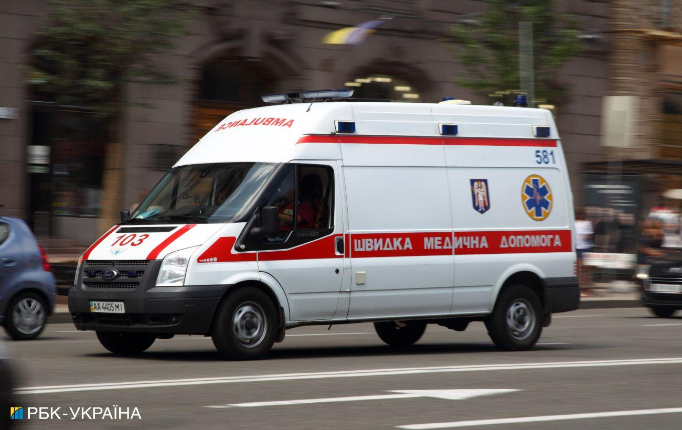
Медична Допомога (Швидка)
Номер: 103
Використовуйте цей номер для виклику швидкої медичної допомоги в невідкладних медичних ситуаціях.

Slide 9
Якщо ти відчув запах газу
зателефонуй за номером 104, чітко сказати: «У нас витік газу. Адреса (вулиця, будинок, квартира)».
негайно поклич дорослих;
не запалюй сірники;
не вмикай світло або електричні прилади;
широко відчини вікна.

Slide 10
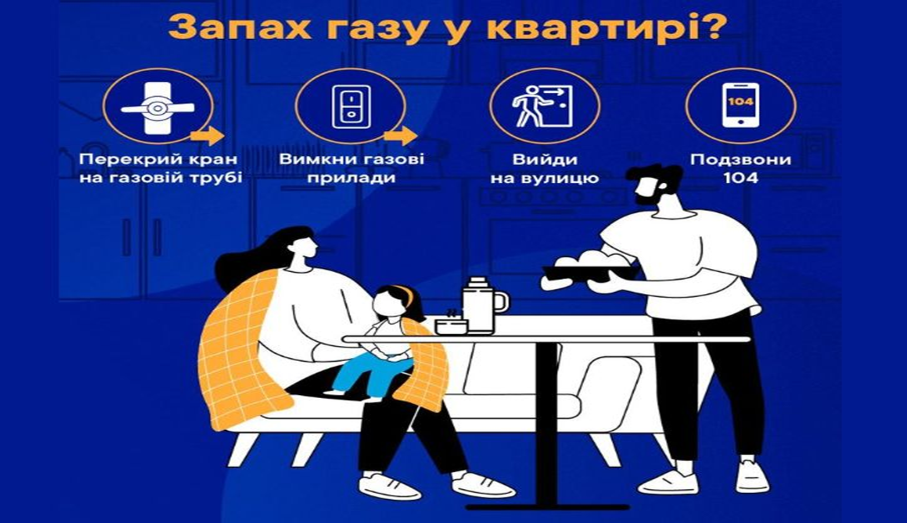

Slide 11
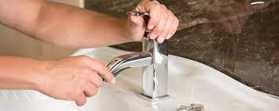
Вода потрібна нам щодня. Проте інколи вона може накоїти лиха, бо виходять з ладу крани, або у з'єднанні труб з'являються дірки. Нерідко біда трапляється, якщо забули закрити кран.
Не залишай без нагляду відчинені крани.
Якщо не можеш зачинити кран, негайно клич на допомогу до­рослих.

Slide 12
Тестування
Оберіть правильну відповідь.
1) Ти залишив без нагляду відчинений кран і затопив квартиру.
Які твої перші дії?
а) Негайно почнеш прибирати воду;
б) зачиниш кран.
2) У ванній кімнаті прорвало трубу, і ти не можеш зачинити кран.
Які твої перші дії?
а) Покличеш дорослих на допомогу;
б) зачиниш двері у ванну, щоб вода не потрапила до кімнати.

Slide 13
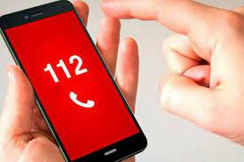
Екстрена Допомога (Рятувальна Служба)
Номер: 112
Цей номер є універсальним для всіх видів екстрених ситуацій та може бути використаний в разі потреби у допомозі різних служб.

Slide 14
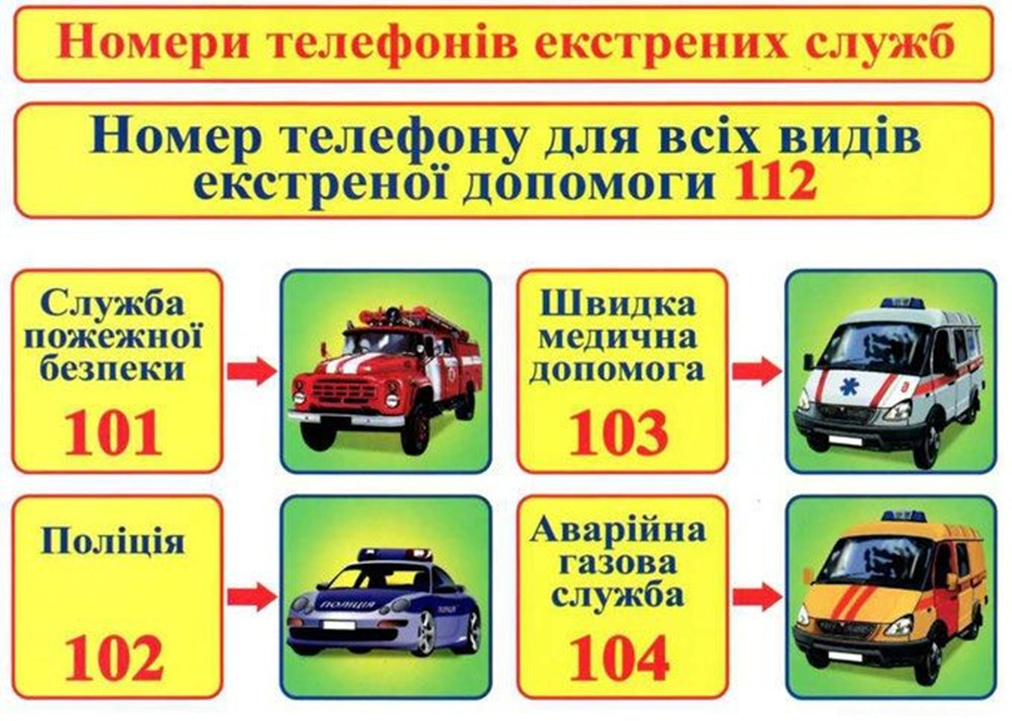

Slide 15
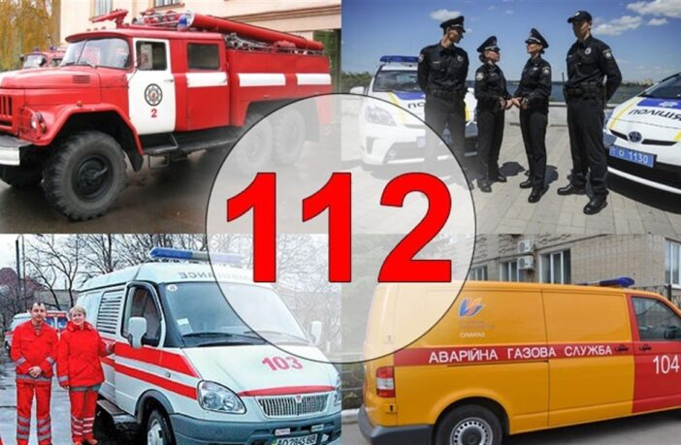
Запам'ятай!
Ці номери телефонів ніколи не набирай без потреби.
Якщо ви просите про допомогу по телефону, повідомляйте ко­ротко:
- причину виклику;
- своє ім'я та прізвище;
- номер телефону та адресу.
- не вішайте трубку до кінця розмови.

Slide 16
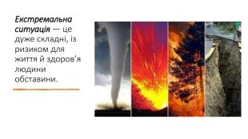
Будьте завжди готовими використати ці екстрені номери у випадках невідкладних ситуацій. Вони призначені для вашої безпеки та допомоги в критичних ситуаціях.

